Slide 1
内 容
プロジェクトの経緯
フェーズ１（2014.3～2017.3）
フェーズ２（2018.7～2021.6）?

Slide 2
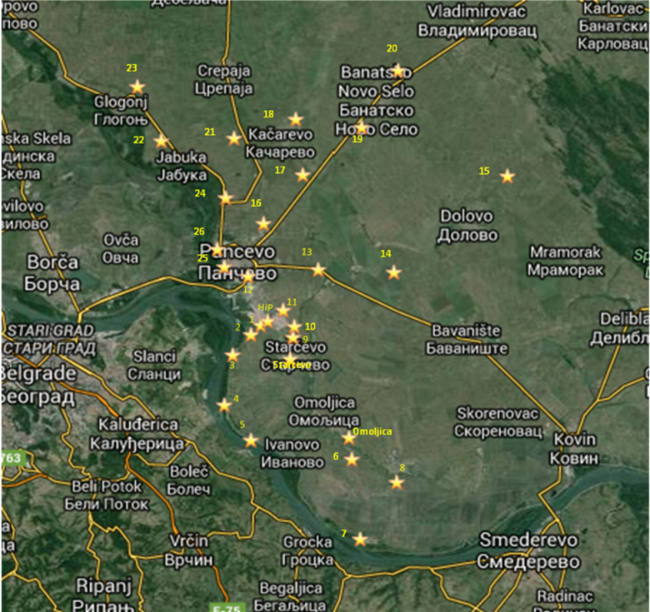
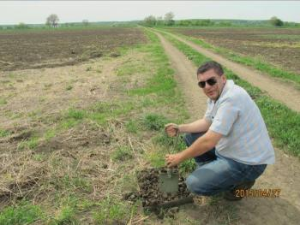
環境モニタリング計画（パンチェボ市）
土壌汚染のモニタリング調査
・ 調査計画をパンチェボ市職員が中心となって作成
・ 試料採取、分析をFCUBが実施

Slide 3
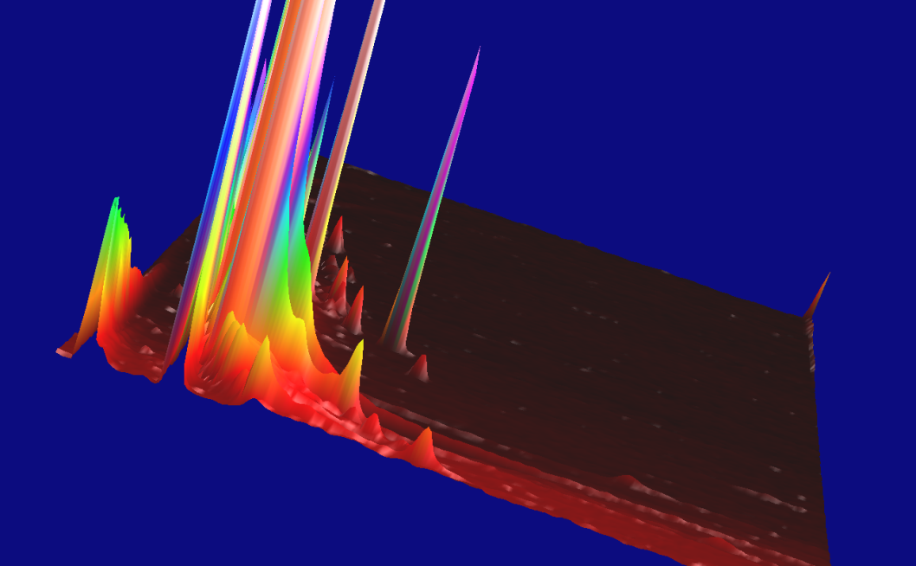
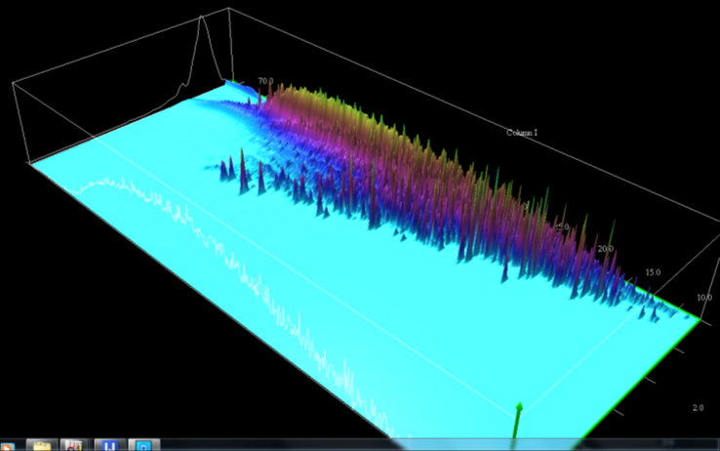
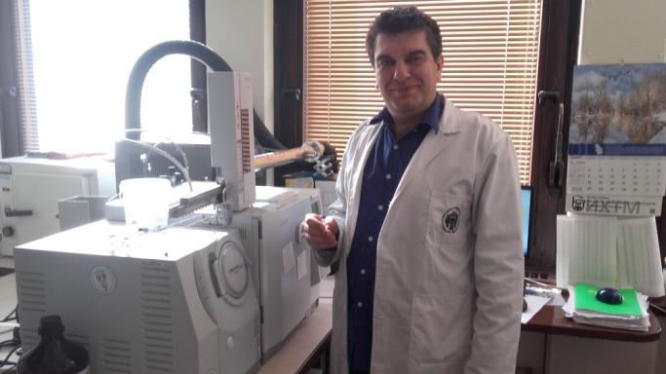
GCxGC-MS分析技術の習得（FCUB）
p,p’ - DDE
FCUBにおける取り組み
分析機器GC/GC-MSを導入
専門家による分析技術の研修
（FCUBの複数の研究者を対象）
環境モニタリング分析の実施
多環芳香族化合物 (16)
PCBs (209)
殺虫剤成分 (50)
炭化水素化合物 (>100)
p,p’ - DDT

Slide 4


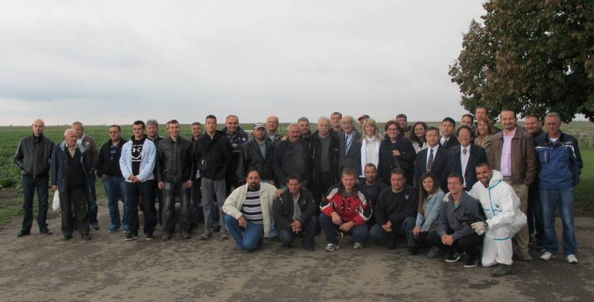
行政主導によるさまざまなワークショップの開催
（パンチェボ市）
殺虫剤の安全な使い方WS
大規模経営農家を対象
普及啓発用パンフレット作成
環境教育教材作成
大規模工場関係者とのWS
意見交換会実施
専門家によるセミナー

Slide 5
プロジェクトのその先に
現在
将来
化学物質の
モニタリング
技術習得
化学物質汚染
防止対策
環境リスク評価
化学物質汚染が
もたらすリスク
・飲料水の安全性
・農作物の安全性
・自然環境
持続的な安全な暮らし
・安全な水
・安全な農作物
・豊かな自然環境
排出量
の抑制
化学物質の
排出実態
教育の推進
情報公開
・健康被害
・野生生物の減少
・経済の停滞
安全な農業
の実施
人材育成
環境汚染の
調査
5
Notes:
このプロジェクトの狙いをもう一度おさらいして、最後のスライドとさせていただきます。
現在から未来へ、化学物質について私たちが考えているプロジェクトの概念です。
いま、化学物質による汚染が存在する状態だとします。
化学物質による汚染は、人間の生活や農作物、野生生物に影響を及ぼし恐れがあります。
これらの問題は、健康への被害を与えるほか、ひいては地域の経済そのものにダメージを与える可能性もあります。
この問題に対して私たちが出来ることはなんでしょうか。
まずは、化学物質に対する正しい知識を身につけること。正しく分析する技術を身につけること。
次に、化学物質の汚染実態を調べること。
現在の状態を認識したうえで、化学物質のリスクを正しく評価すること。
事業者側には、化学物質の排出をより少なくする取り組みが必要ですし、農家の方々には、適切な農薬の使い方をしていただく必要があります。
そしてその情報を関係者の方に公開し、情報を共有していくことも重要です。
将来むけ、新たな汚染が生じないよう、予防に取り組む必要もあります。
そして、私たち住民やすべての関係者が、環境のことについて学び、将来の人材を育成していくことが必要です。
これらの取り組みの積み重ねの結果として、私たちが誇りに思う、住みやすい街が将来にわたって実現できことを信じています。

Slide 6
フェーズ2 （2018.7～2021.6）?
「セルビア共和国パンチェボ市における
産学官民の協働による環境改善推進事業」

Slide 7
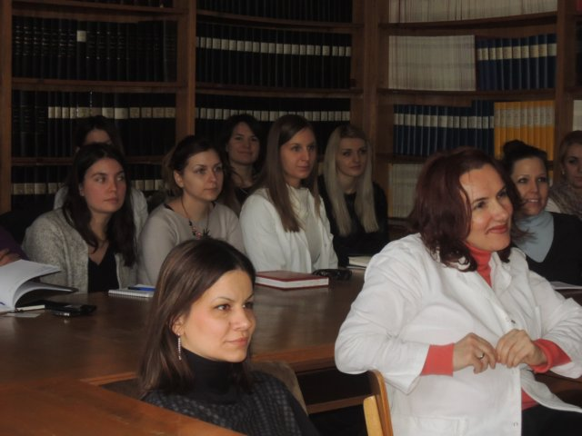
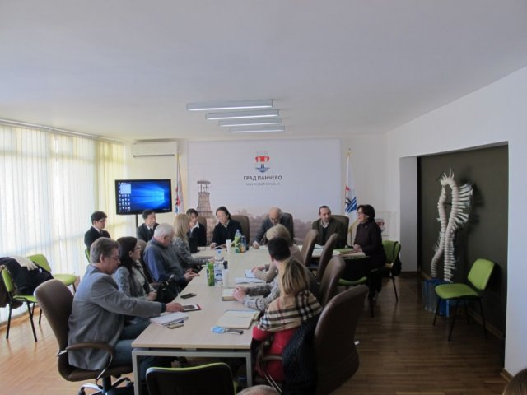
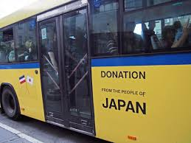
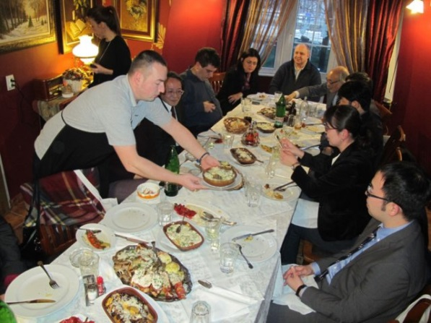
専門家派遣を経験して
7

Slide 8
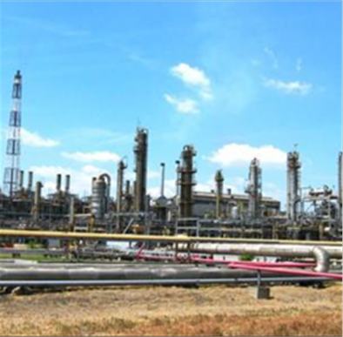
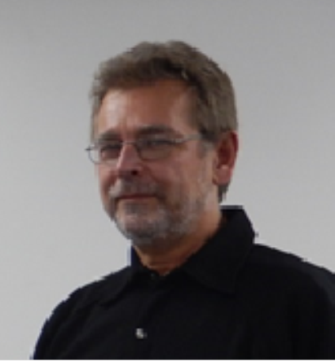
残された課題１：石油化学工場の土壌・地下水汚染
8

Slide 9
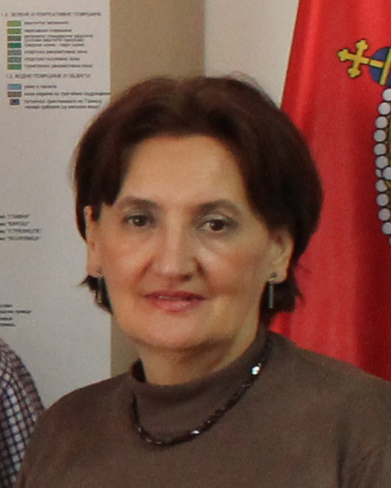
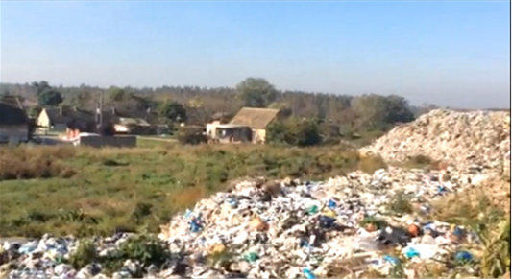
残された課題２：古い廃棄物処分場
9

Slide 10
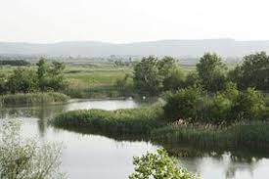
残された課題３：自然公園の整備
10

Slide 11
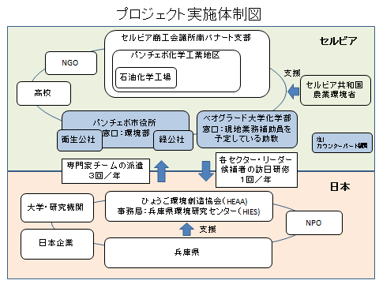
フェーズ２の計画概要（１）
11

Slide 12
フェーズ２の計画概要（2）
目標 | パンチェボ市において、産学官民の協働によって”自立的”に環境改善に取り組むための体制が整備される
アウトプット | 1. 産学官民各セクターのリーダーが養成される 2. 環境リスクを協議する産学官民連携体制が強化される。 3. 市民が主体的に環境保全活動を行うようになる。
活動 | 1-1 産学官民リーダー会議の運営 1-2 ﾍﾞｵｸﾞﾗｰﾄﾞ大学化学部教官等を対象とした環境ﾘｽｸｺﾐｭﾆｹｰｼｮﾝのﾌｧｼﾘﾃｰﾀ養成 1-3 パンチェボ市役所職員等を対象とした環境政策リーダー養成 1-4 ｾﾙﾋﾞｱ商工会議所南ﾊﾞﾅｰﾄ支部会員等を対象とした環境管理ﾘｰﾀﾞｰ養成 1-5 市内の高校教諭やNGOｽﾀｯﾌ等を対象とした環境学習リーダー養成 1-6 産学官民各セクターのリーダー候補者を対象とした訪日研修 2-1汚染懸念地点に適した環境リスク評価計画の作成 2-2石油化学工場及び古い廃棄物処分場に関する環境リスク評価計画の作成・実施 と修復技術の選択 2-3産学官民間での環境リスクコミュニケーションの実施 3-1ホームページ「パンチェボ環境市民会議」の構築・維持管理 3-2市民が参画する環境改善イベントの実施 3-3国際協力と環境保全の啓発のためのシンポジウムの開催
12

Slide 13
ご清聴ありがとうございました
フェーズ２が採択されましたあかつきには、
ご支援・ご協力をよろしくお願いいたします。
13

